Slide 1
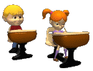
Выполнила: Оганесян С.Г., 403гр.
К
http://aida.ucoz.ru
К
Б
В
Е
З
А
Ж
И
З
Ж
Е
Д
В
Б
А
Автоматизация звука [Ж] в слогах, словах

Slide 2
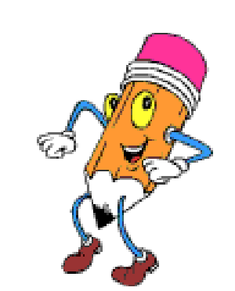
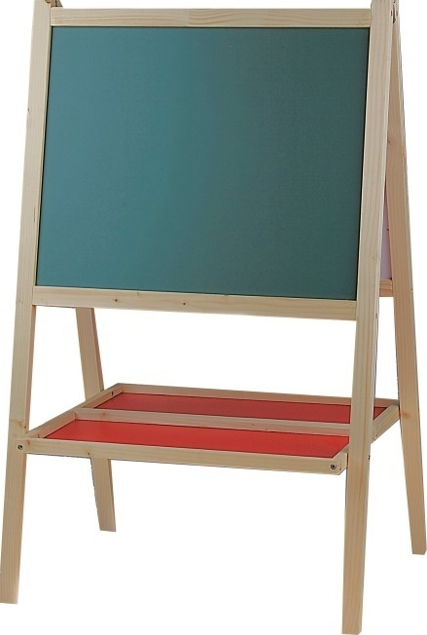
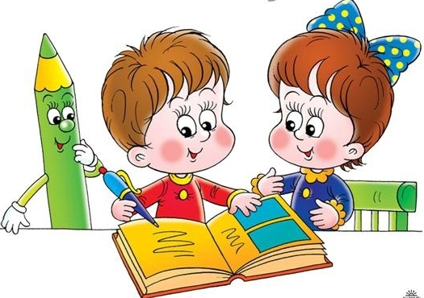
Вот занятие началось,
Всё в порядок привелось,
Раз, два, три, четыре, пять,
Будем думать, отвечать!

Slide 3
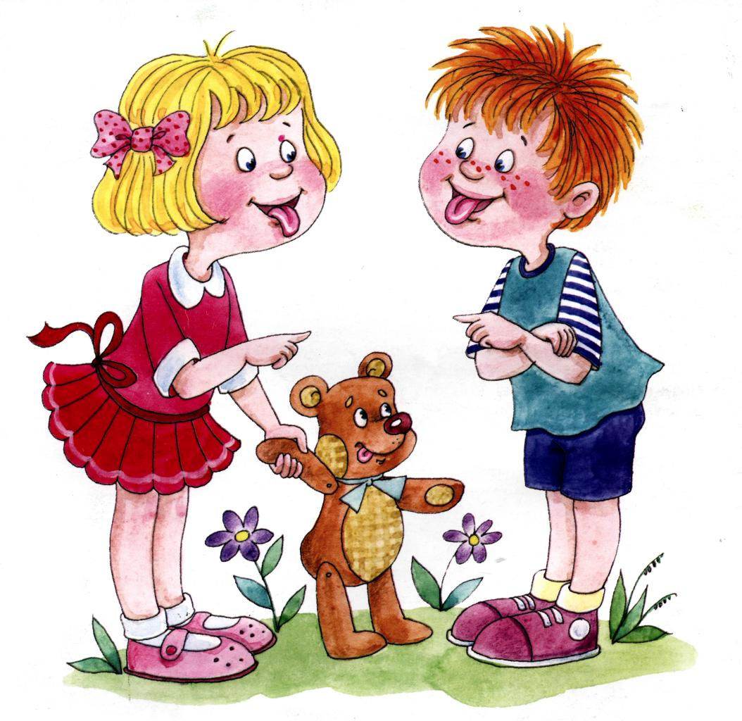
Артикуляционная гимнастика

Slide 5
«ТРУБОЧКА»

Slide 6
«КАЧЕЛИ»

Slide 7
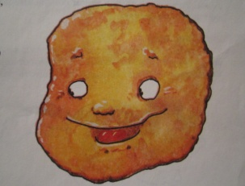
«БЛИНЧИК»

Slide 8
Язычок наш поумнел. Чашку сделать он сумел. Можно чай туда налить. И с конфетами попить.

Slide 9
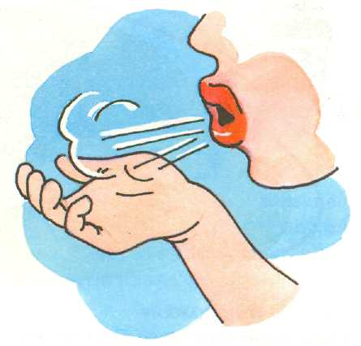
Развитие силы выдоха

Slide 10
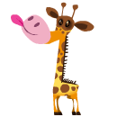
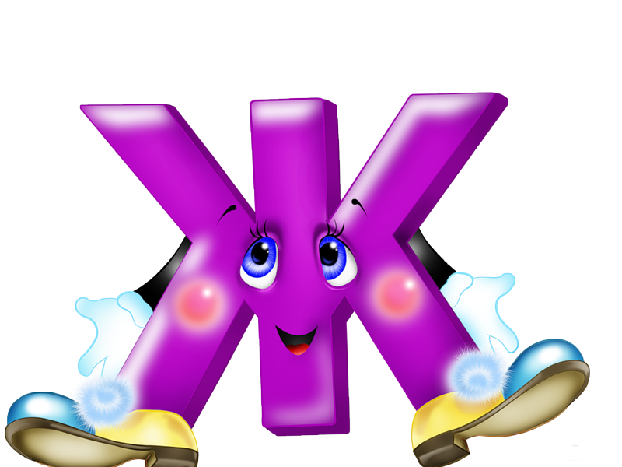
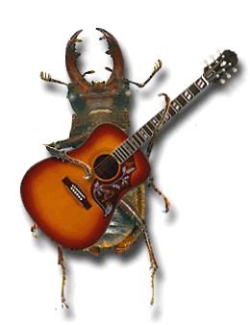
Звук, который я произнесу три раза придет к нам в гости –
А,У,Ж,Е,Ж,О,И,Ж

Slide 11
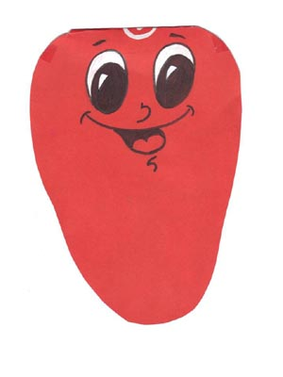
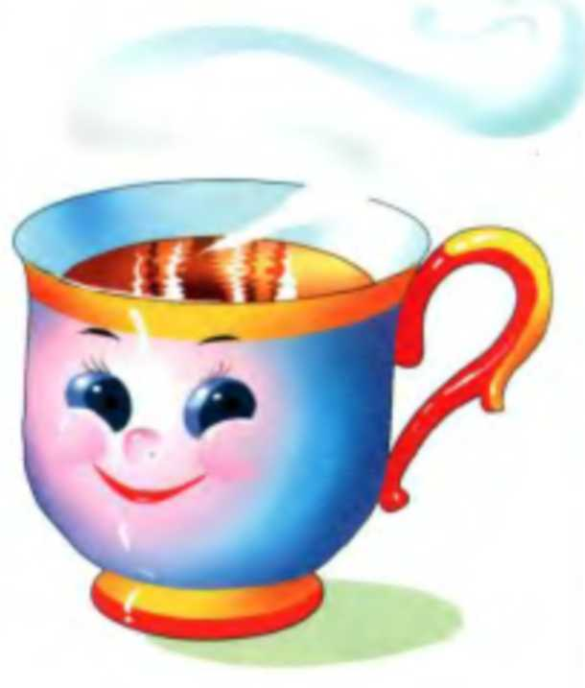
Артикуляция звука Ж

Slide 12
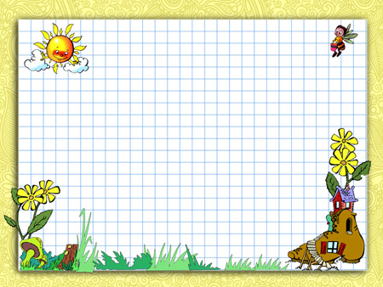
Ж
СОГЛАСНЫЙ ТВЁРДЫЙ
ЗВОНКИЙ

Slide 13
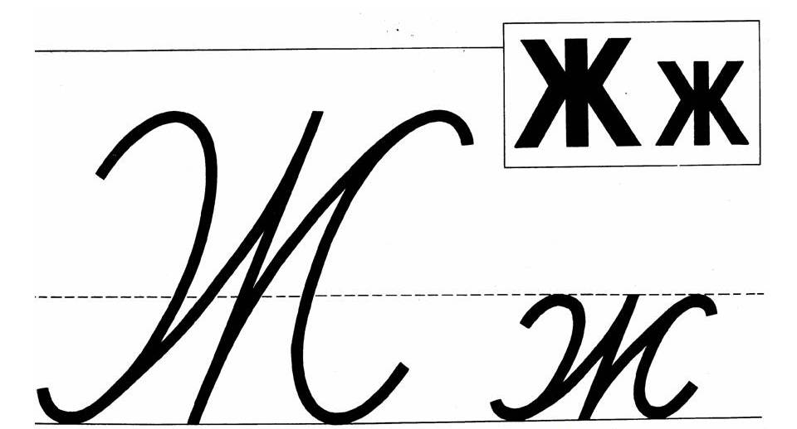
ЗВУК И БУКВА Ж

Slide 14
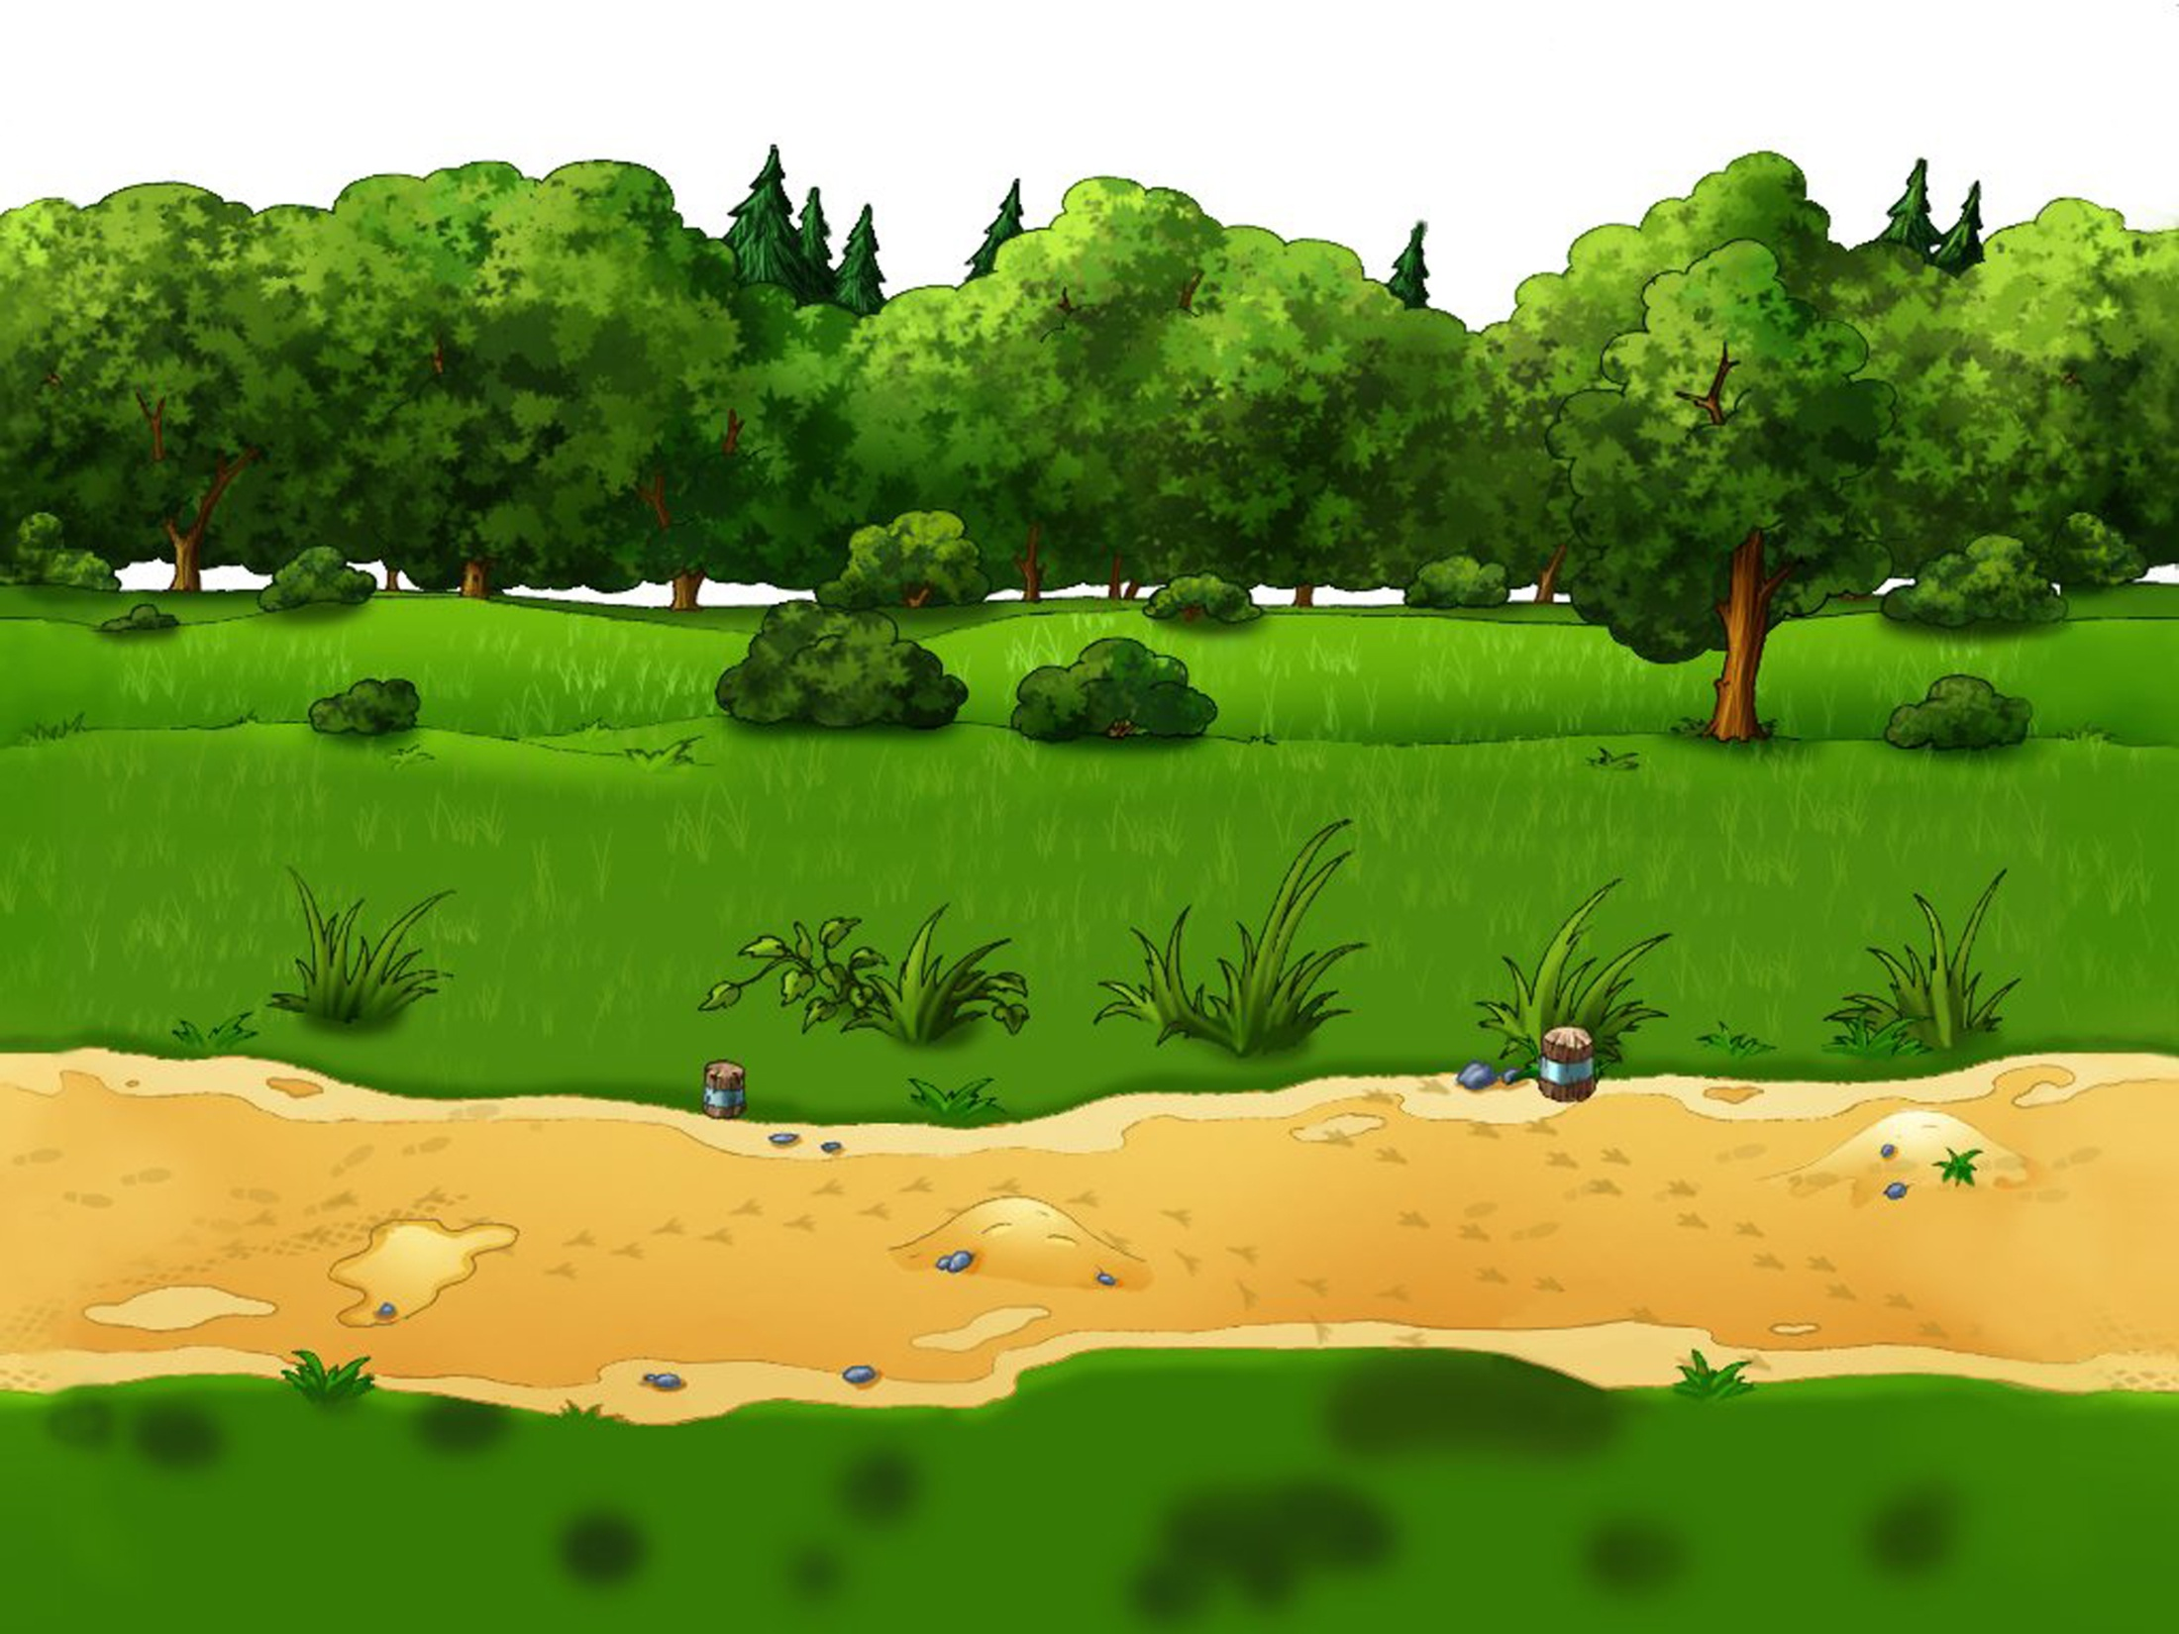

Slide 16
Развитие фонематического слуха
Игра «Поймай звук»
Хлопни в ладоши,
если услышишь
звук [Ж].
жа, ща, за, жи, оч, из, жо, уч, шу, зы, ца, са, ос.
ЖАБА, ЖАЛО, ШАПКА, ЖЕТОН, УШКИ, НОЖИ, ЗАЙКА, ЛУЖИ, ЩЕПКА, УЖИ, КОВШИК, КИНЖАЛ, НОЖНИЦЫ, ЗВЕЗДА, ОДЕЖДА, ЕЖЕВИКА.

Slide 17
У
А
И
Ж
О
Е

Slide 18
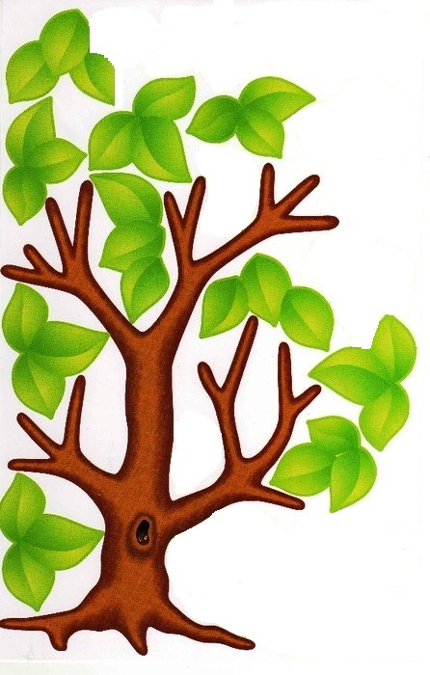
ЖА
ЖА
ЖА
ЖО
ЖУ
ЖУ
ЖИ
ЖО
ЖУ
ЖО
ЖИ
ЖИ
ЖЕ
ЖЕ
ЖЕ
ЖЕ
ЖИ
ЖА
ЖА
ЖО
ЖЕ
ЖУ
ЖО
ЖИ
ЖО
ЖУ
ЖЕ
ЖЕ
ЖА
ЖО

Slide 20
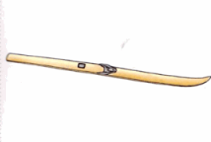
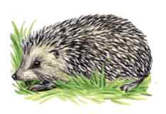
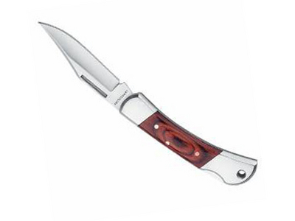
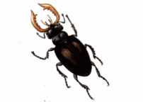
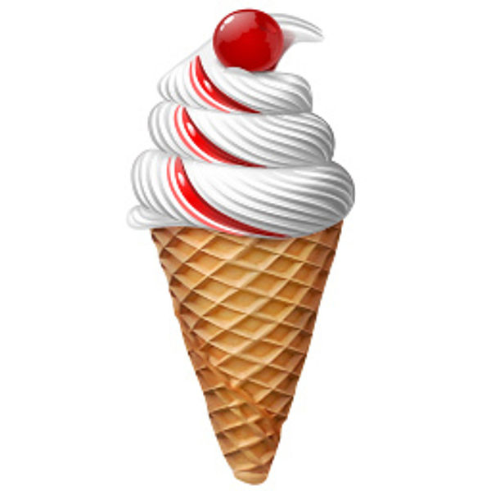
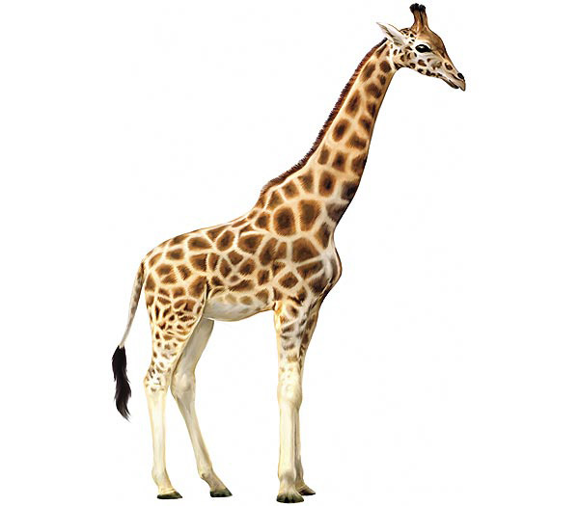

Slide 21
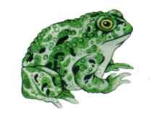
Где место звука ?

Slide 22
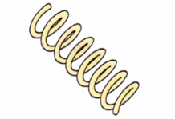
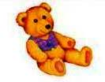
Где место звука ?

Slide 23
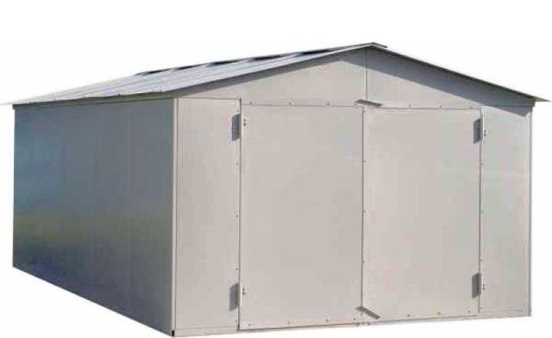
Где место звука ?

Slide 24
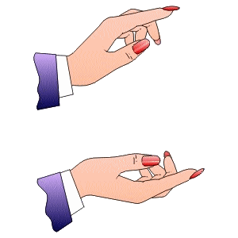
ЖУК

Slide 25
УЖ

Slide 26
Составить слова
со звуком [Ж]

